Slide 1
Project 答辩
12011301 方艺钧 12011543 林洁芳

Slide 2
目录
1、总体亮点
2、分部亮点
①单机模式
②多人模式
③人机模式
④联网模式

Slide 3
1、总体亮点
纯原生java Swing，无任何框架
JDBC（Java数据库连接 ）
主题切换
标记框
剧情动画
计时器
聊天框
玩家详细信息

Slide 4
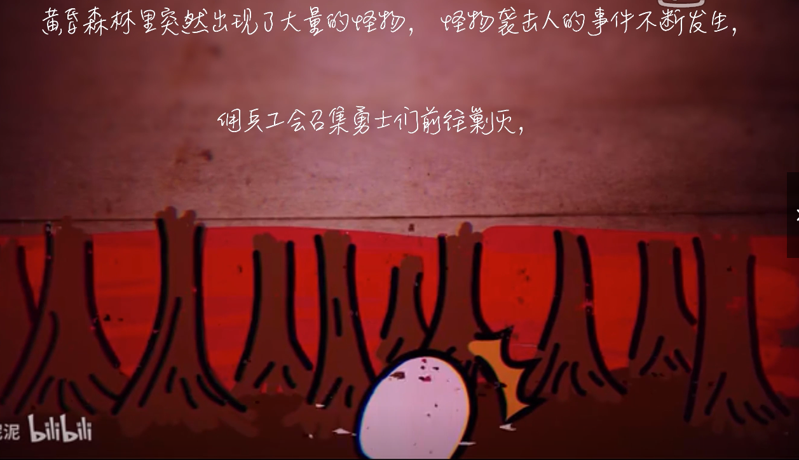
剧情

Slide 5
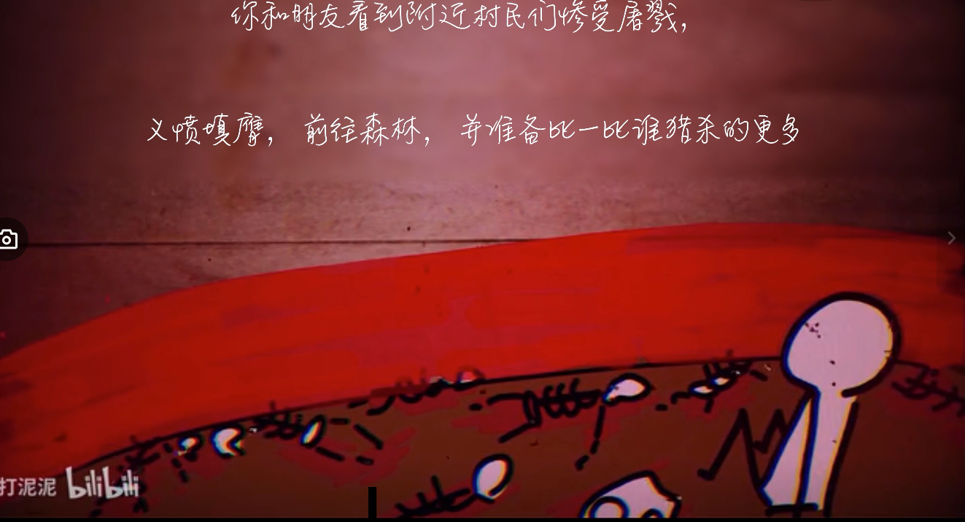

Slide 6
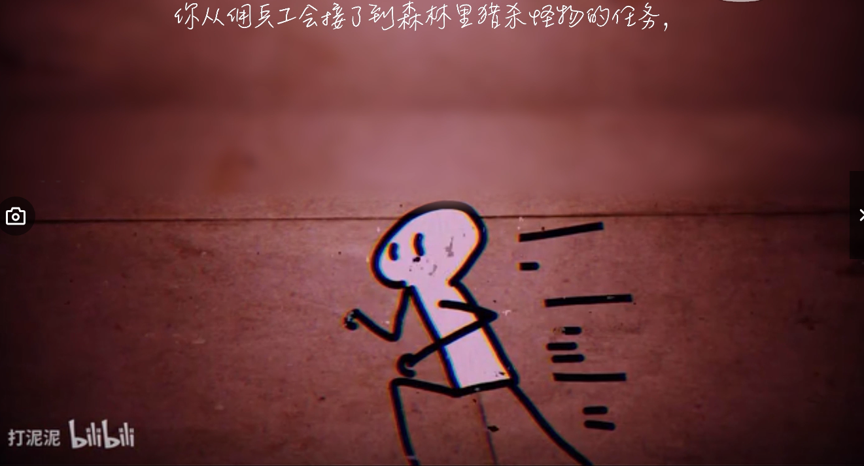

Slide 7
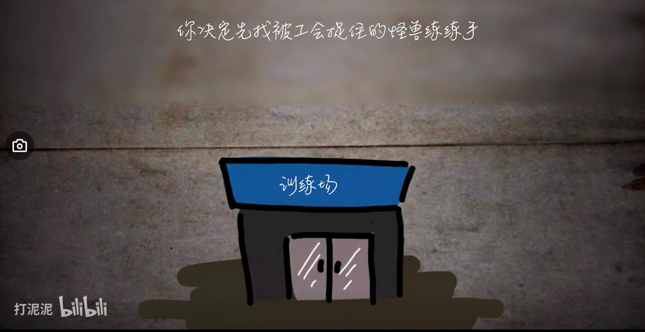
单机模式

Slide 8
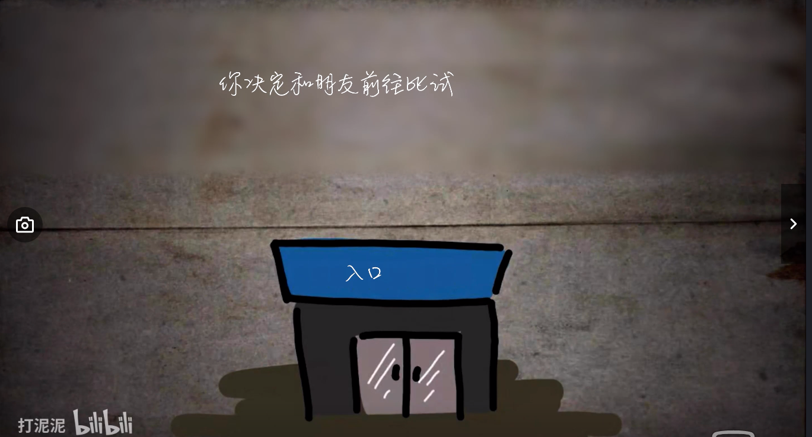
多人模式

Slide 9
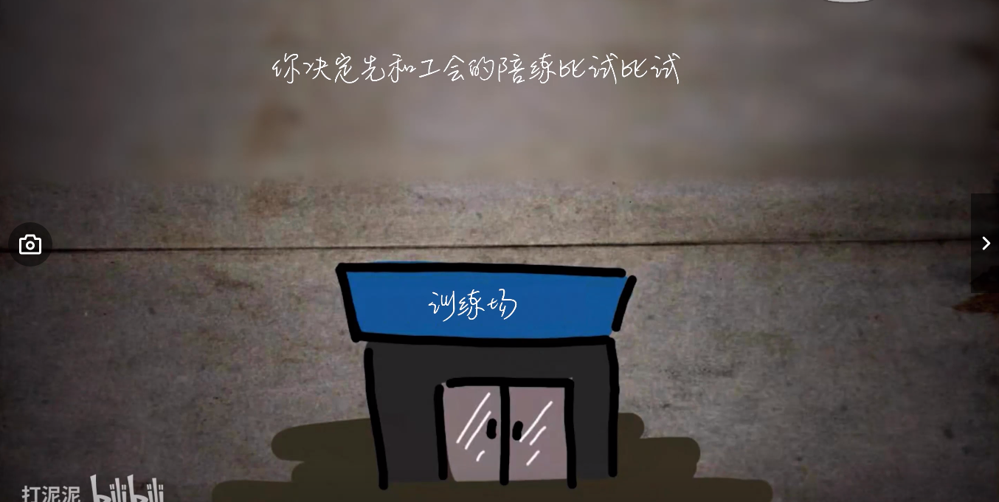
人机模式

Slide 10
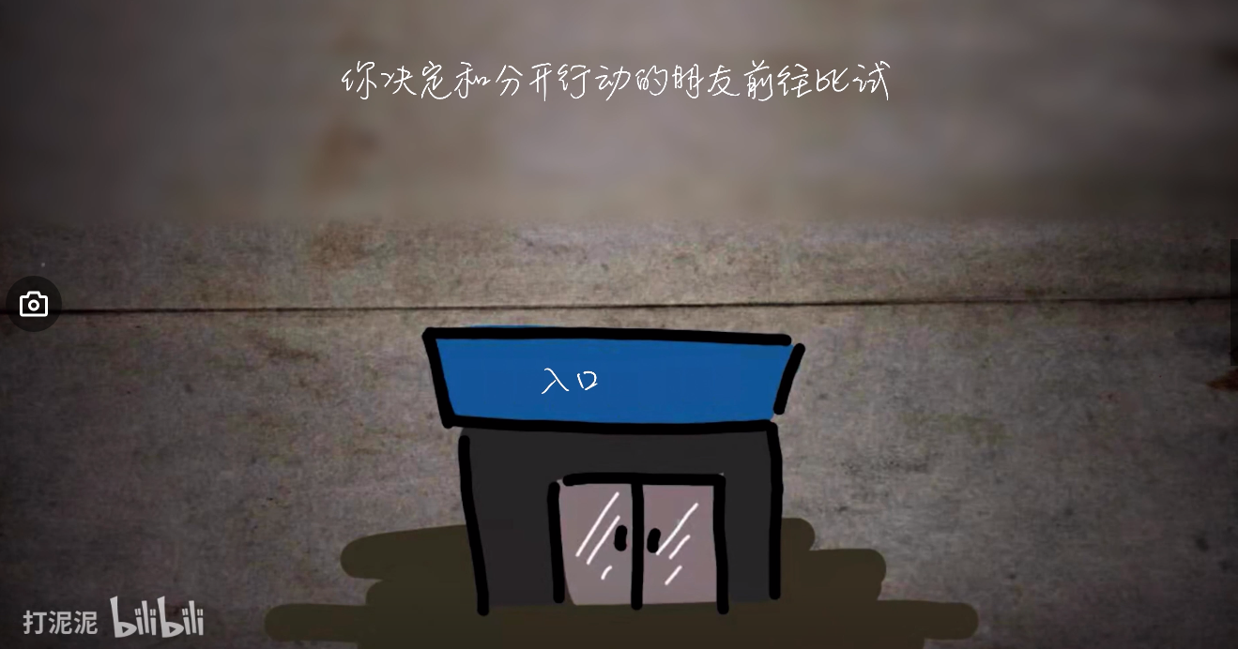
联网模式

Slide 11
音乐
头像
注册、登录
排行榜
文件选择
帮助
背景切换
回放

Slide 12
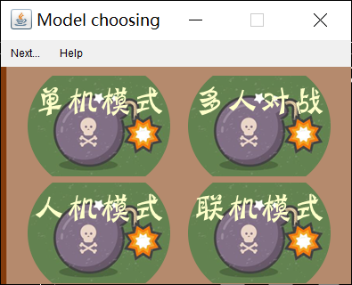
多种游玩模式

Slide 13
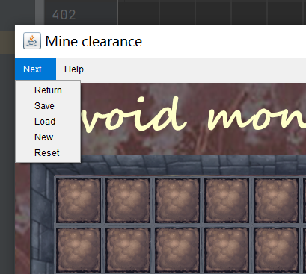
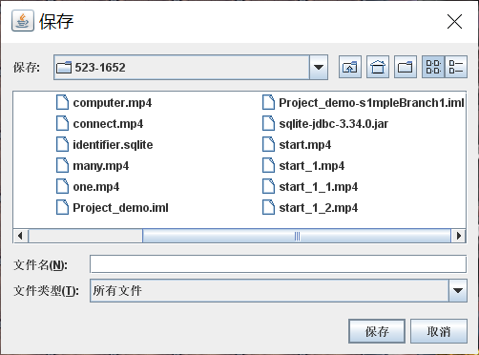
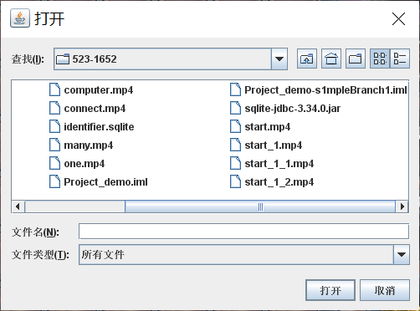
支持返回、new棋盘
使用FileChooser实现存读档文件选择

Slide 14
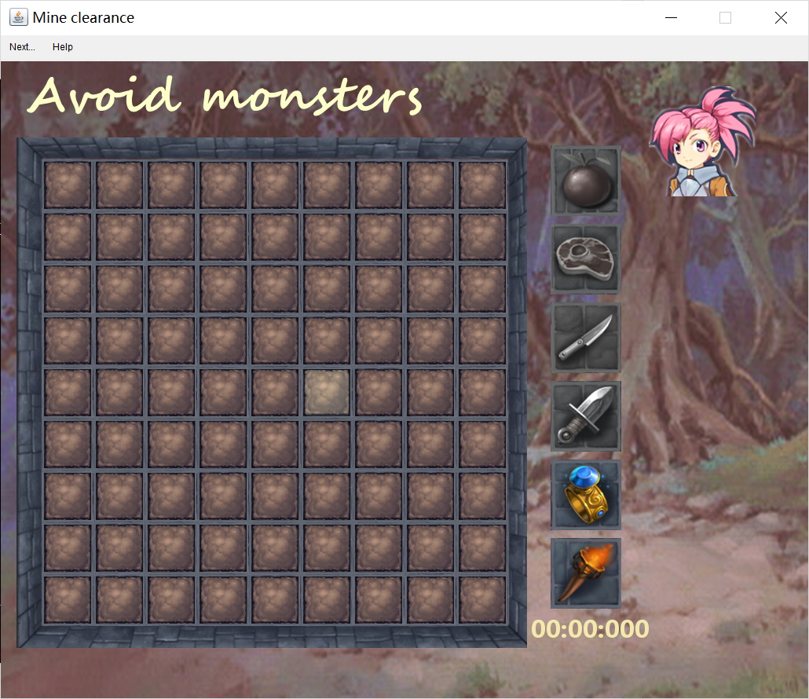
单机模式
最纯粹的扫雷规则
第一次点击后开始计时
标记出所有雷之后胜利并将用户成绩记录数据库

Slide 15
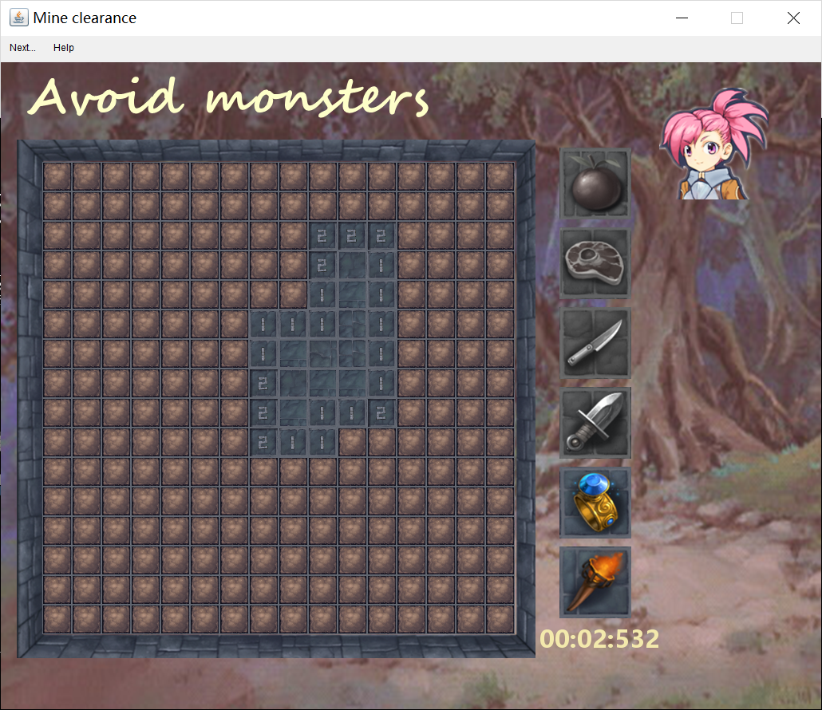
第一次点击
第一次点击之后再生成雷区
保证第一次点击九宫格范围内无雷，减少死局可能性。

Slide 16
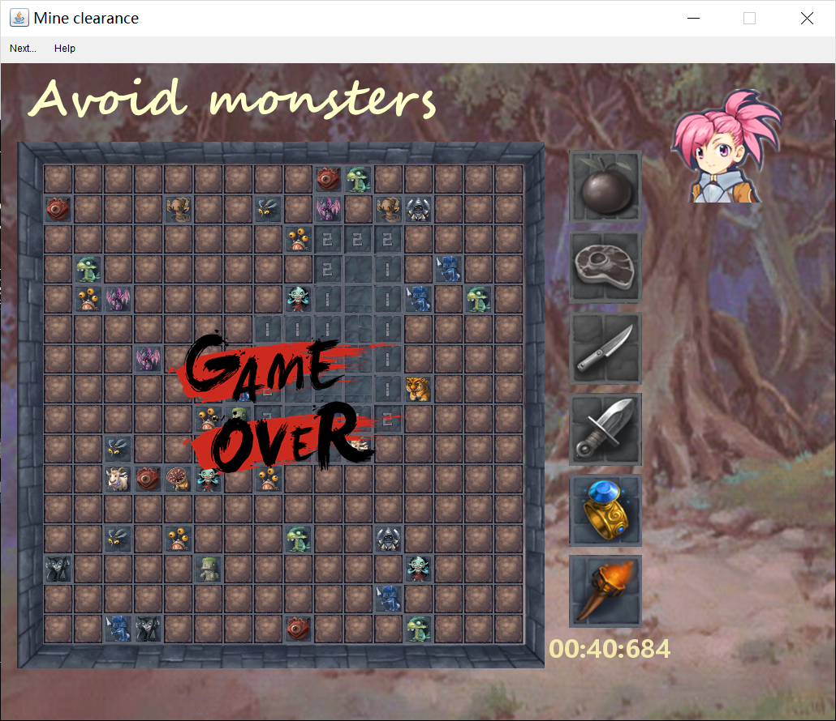
失败
10余种怪物样式

Slide 17
重置功能
如果不小心点错了，可以重置

Slide 18
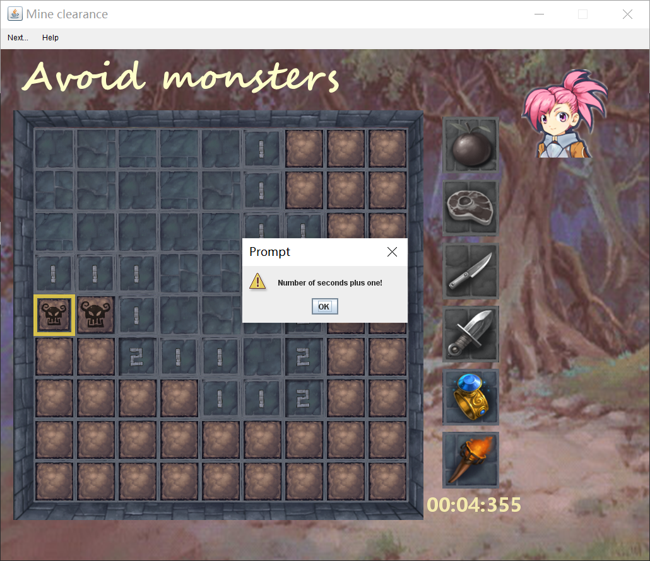
额外机制
地雷标记错误后，产生提示并标记，最后成绩+1s罚时

Slide 19
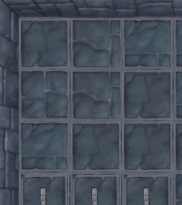
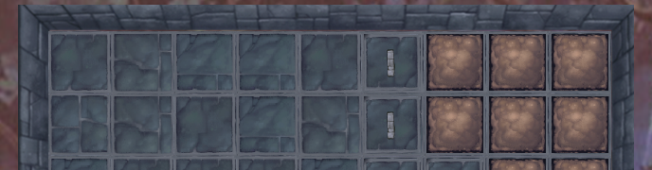
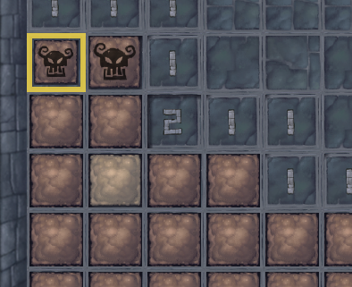
地图细节
随机生成的砖块纹理
地牢样式的地图边框
鼠标移过的选中音效和高亮

Slide 20
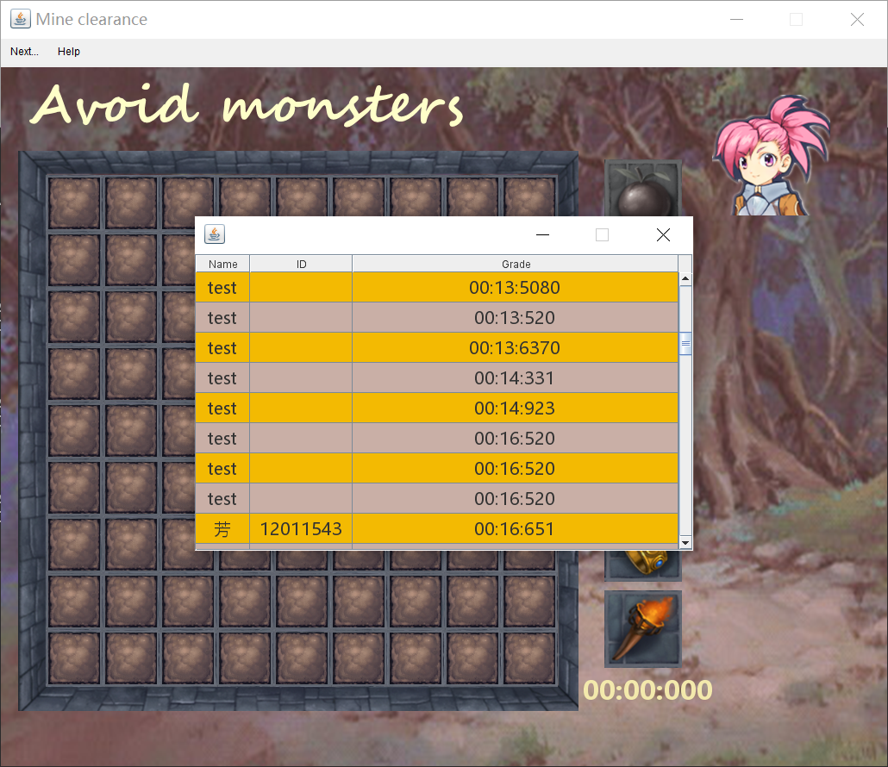
排行榜
在不同难度的游戏中打开排行榜会弹出对应难度的排行信息。

Slide 21
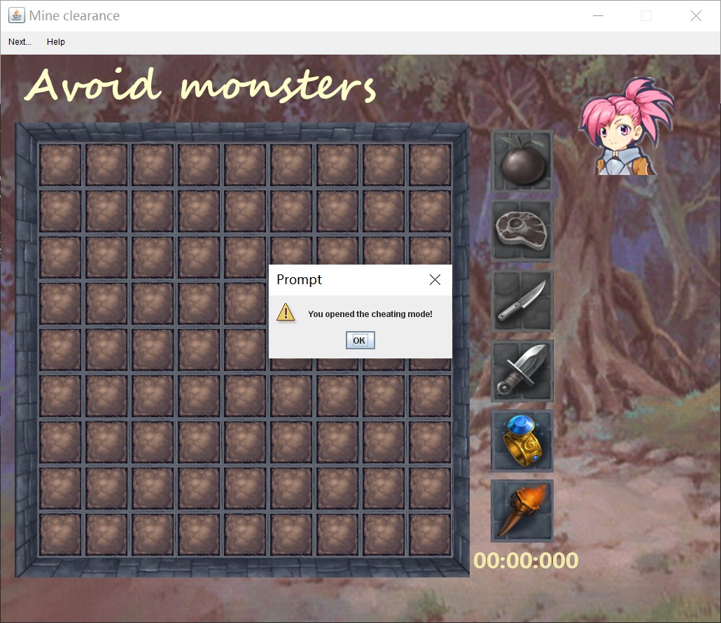
作弊模式
用键盘快捷键开启作弊模式，可无限制使用蓝宝石（炸弹）及火把（透视）道具。
加减分工具只限在多人模式和联网模式支持
透视工具只维持一秒钟

Slide 22
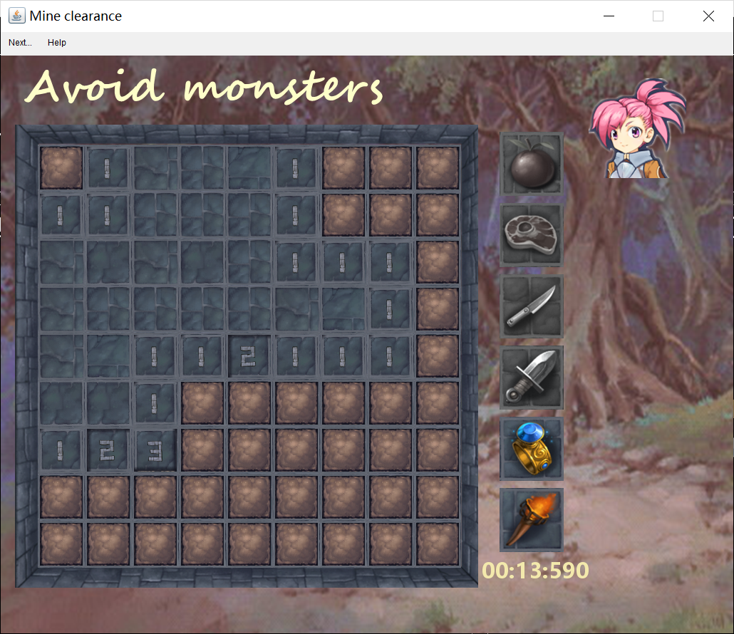
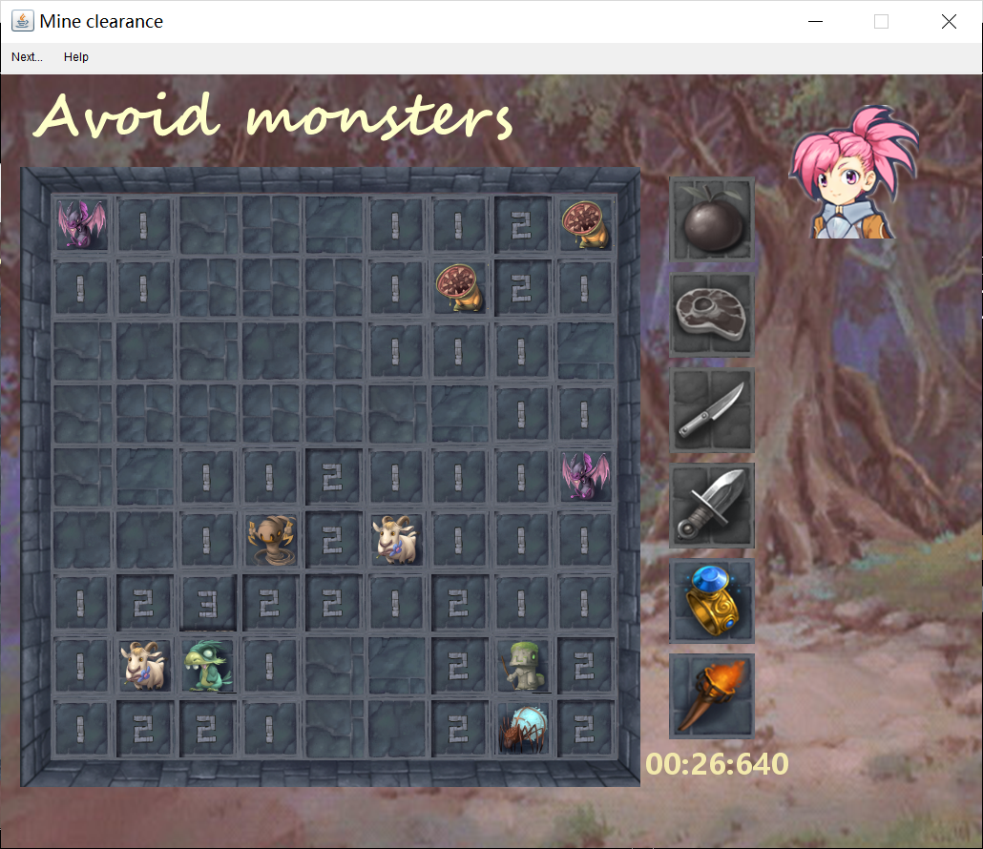

Slide 23
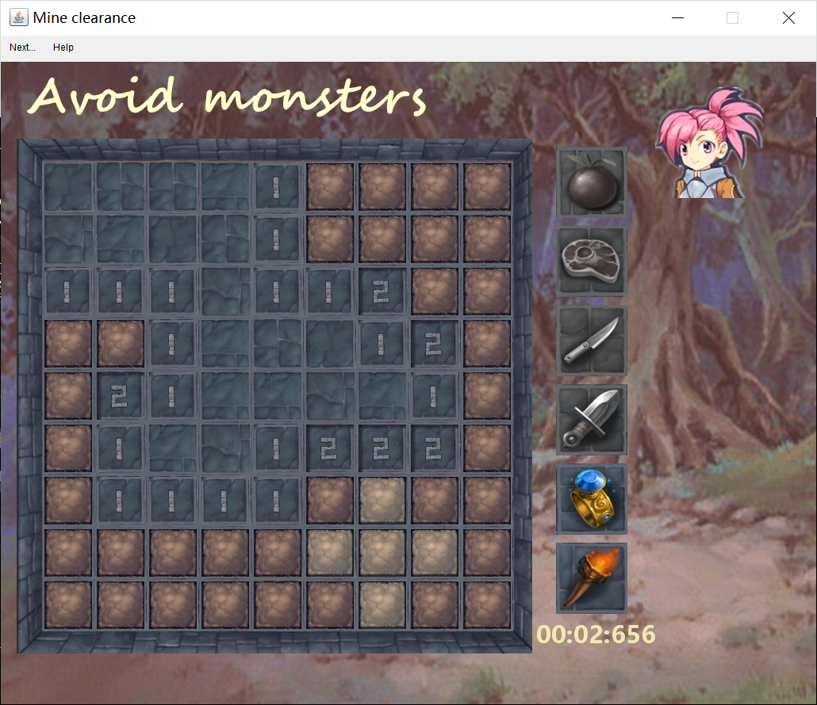
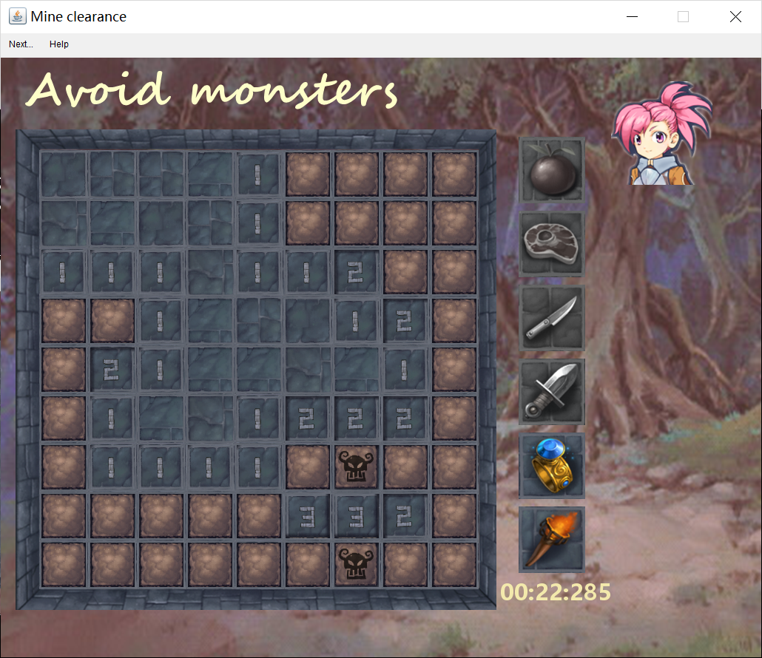
蓝宝石效果：

Slide 24
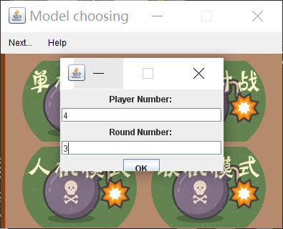
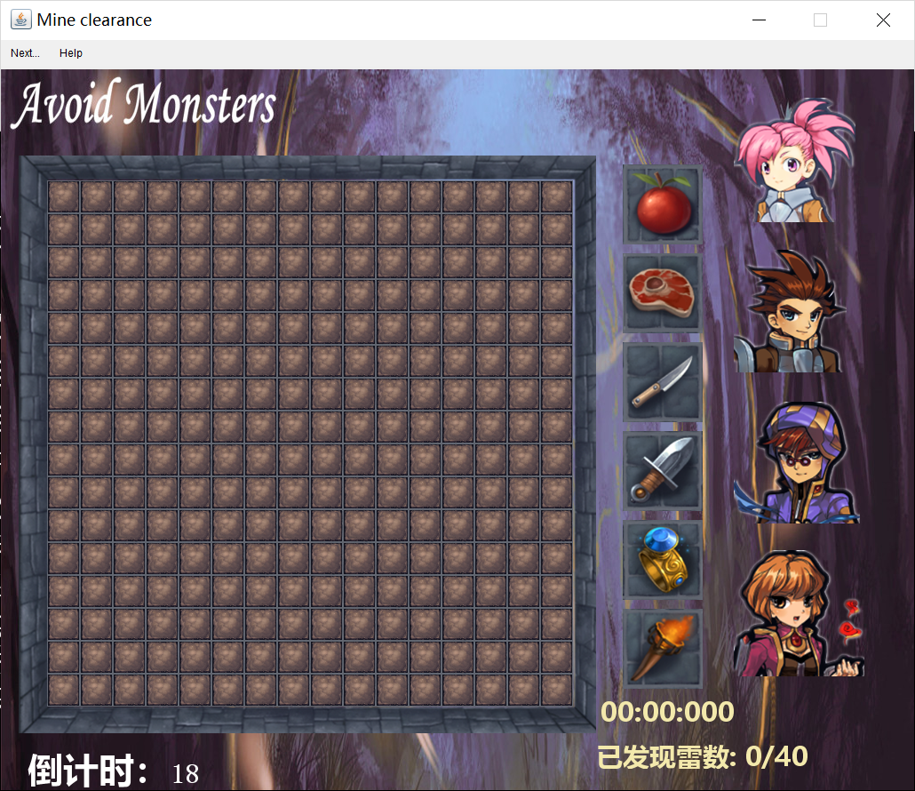
多人模式：
多人模式中，支持二-四名玩家，
可以自定义每位玩家的回合数
每个玩家拥有自己专属头像及专属的足迹颜色。
当开启欢乐道具模式后，每位玩家右键探雷均有几率触发一种道具（共有六种）

Slide 25
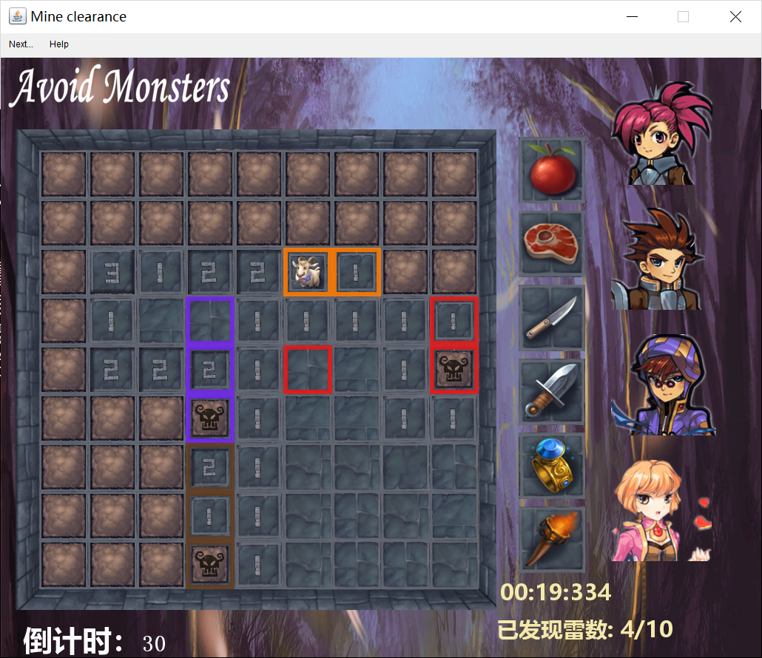
足迹显示
当玩家数量较多时，很容易记混每次玩家的上一轮操作，故我们引入足迹系统，本回合的所有玩家的所有行动轨迹都会被显示：

Slide 26
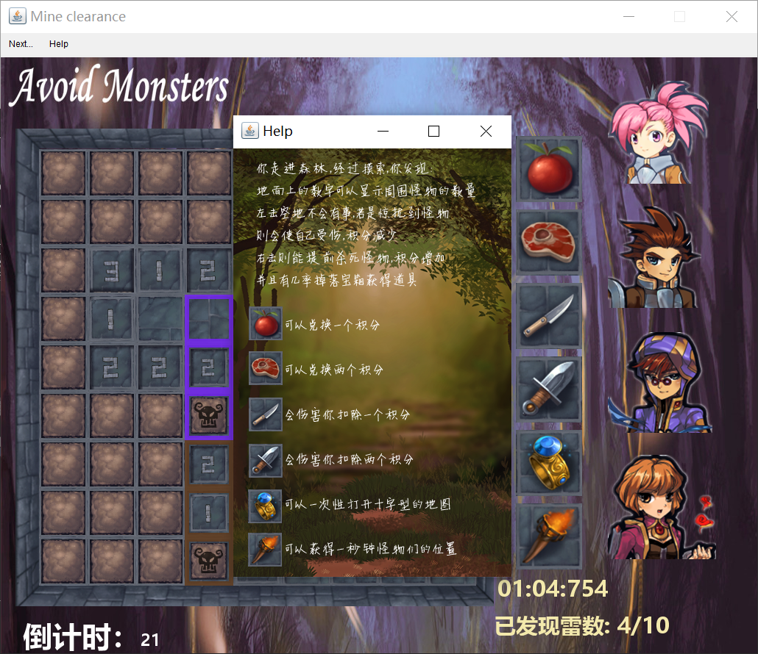
帮助列表
由于道具数量繁多，我们贴心的准备了帮助列表，帮助玩家尽快了解道具作用

Slide 27
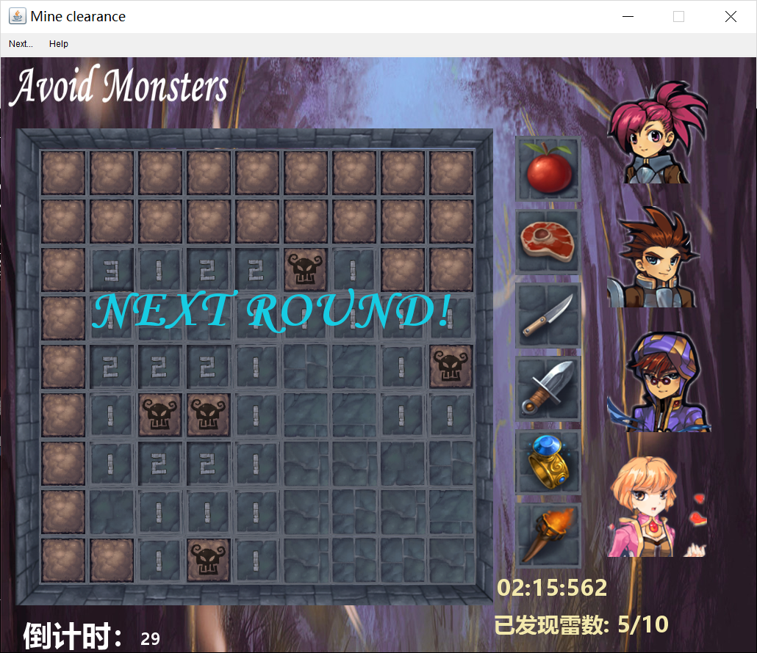
回合提示
四名玩家都进行过游戏后，将会有进入下一回合的提示。

Slide 28
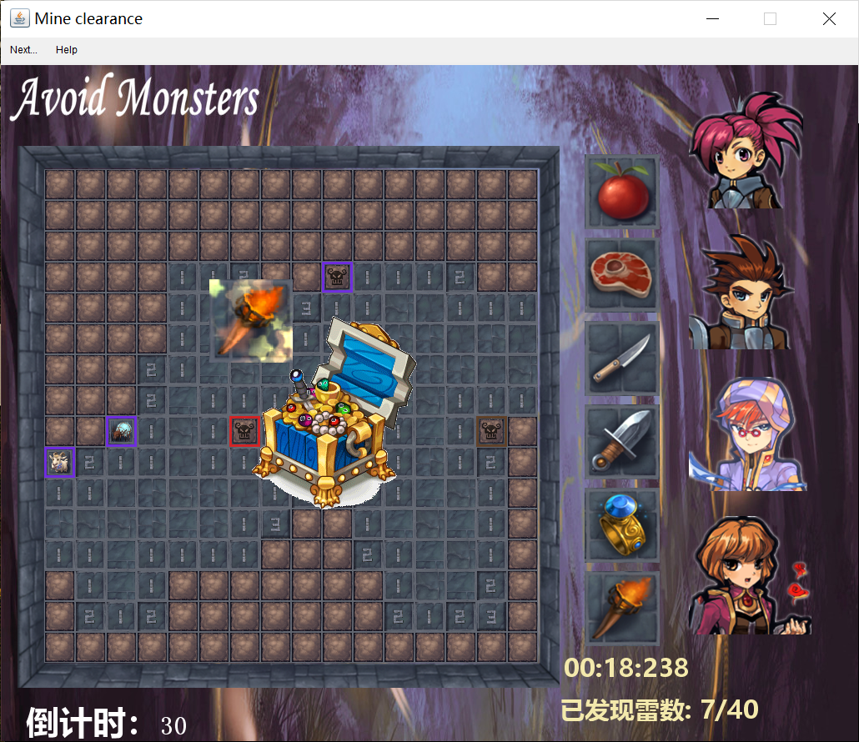
道具获取
当你幸运的获得了道具，会出现动画及音效提示，并自动触发道具效果。

Slide 29
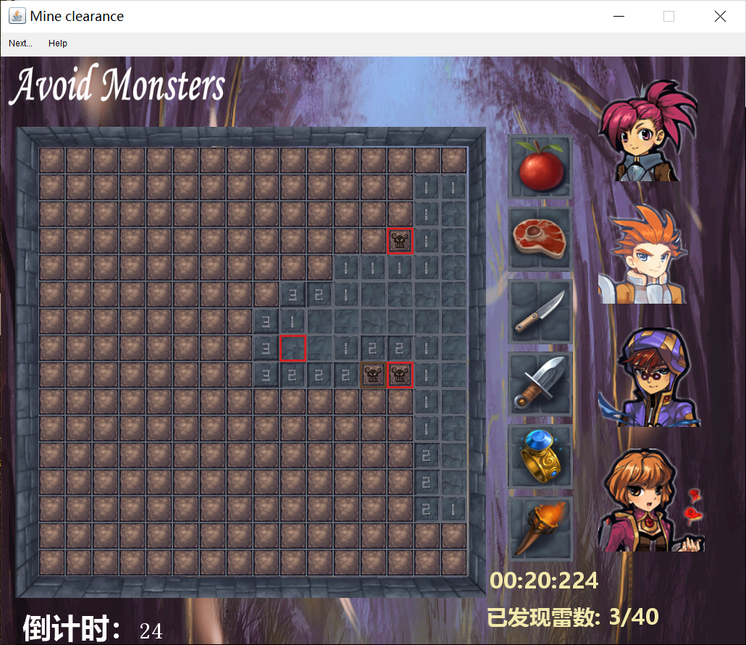
头像高亮
如果你不知道该谁的回合了
右侧高亮的头像会告诉你。

Slide 30
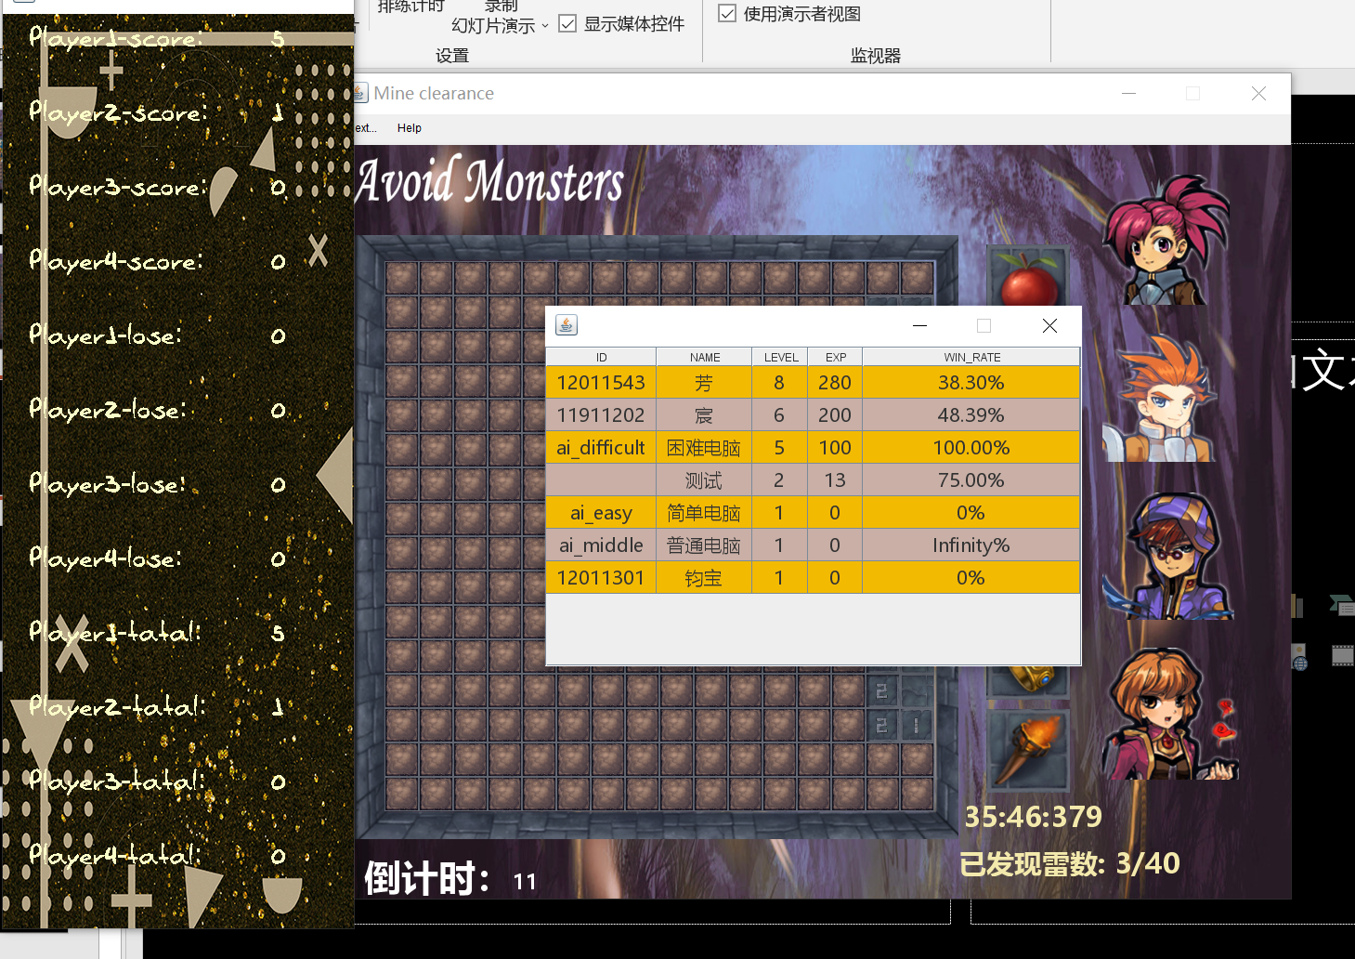
用户排行榜
其他模式中，成绩排行榜会被替换成用户排行榜，根据用户的经验值进行排序

Slide 31
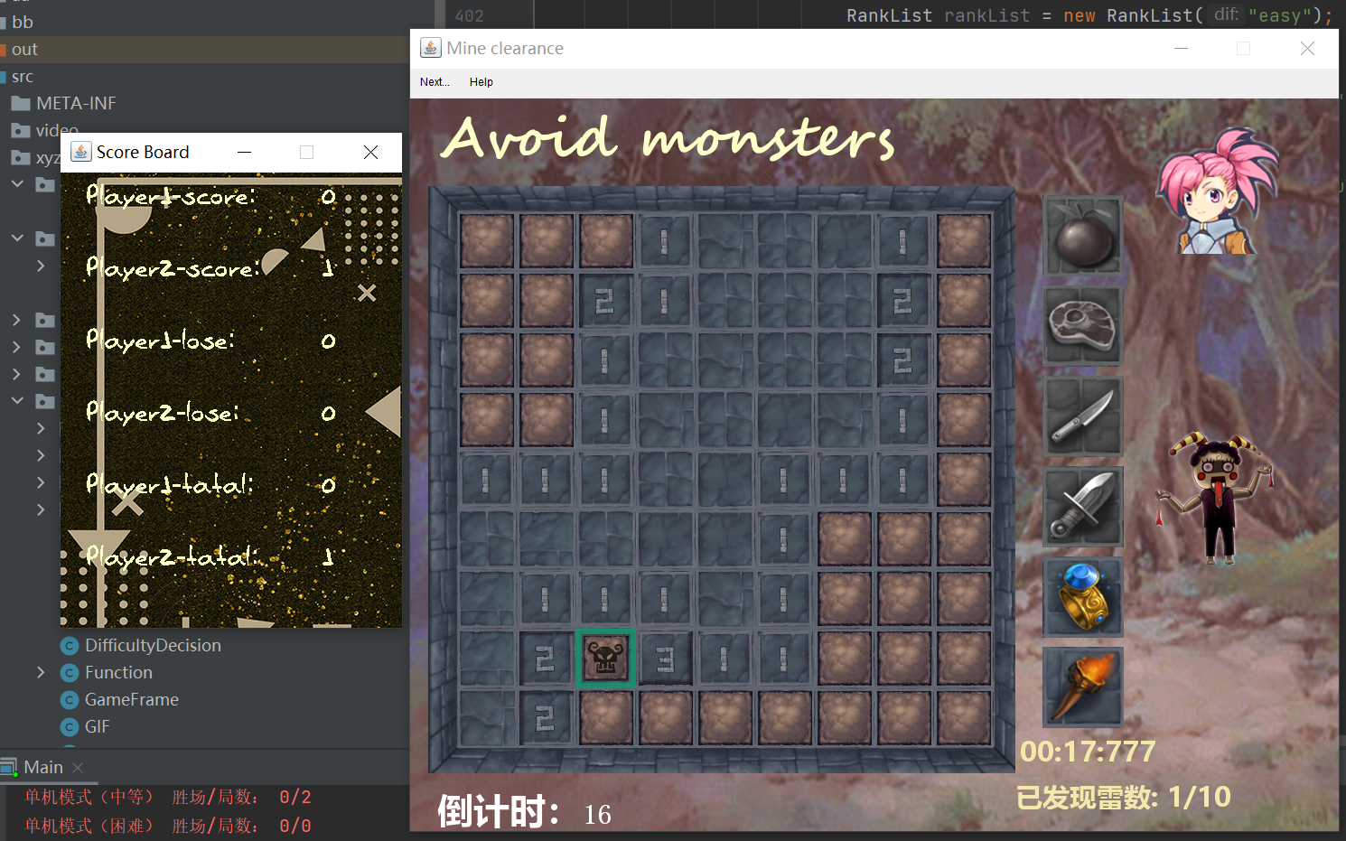
人机模式
AI模式仅有经典竞赛模式
AI内置三种不同难度（easy、middle、difficult）
Easy：遍历+概率贪心+随机扰动
Middle：easy+优先策略
Difficult：middle+概率必中

Slide 32
小细节：
人机的行动有模拟思考延时：
2-6s
人机的上一轮行动位置标记绿色
人机有自己的头像

Slide 33
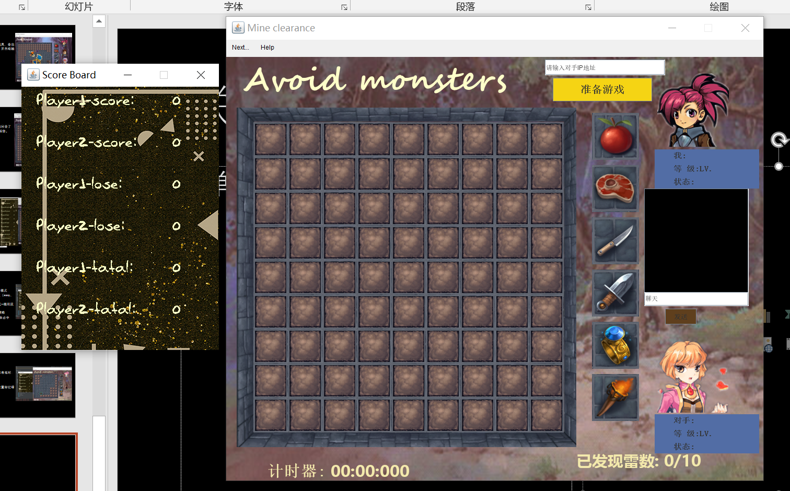
联网对战
输入对方ip实现联网对战
对方回合，无法点击；无法产生移动鼠标特效
出现蓝宝石道具，双方同时炸开一片区域
火炬透视功能只有一方能看到

Slide 34
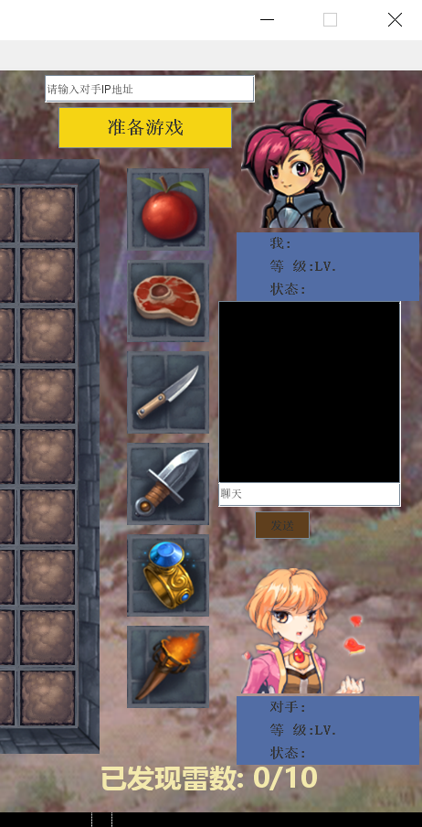
双方信息显示
当联机之后，会更新双方的昵称，等级；并在对战中显示状态
可以在游戏过程中无阻聊天

Slide 35
亮点（out ou bonus）
集成javaFx组件到Swing面板实现视频播放开场视频。
搭载轻量级数据库sqlite记录玩家信息，包括且不限于所有游戏模式的游玩记录。
实现基于UDP协议Socket通信的简易联网对战
3种AI难度等级：优先搜索+贪心+随机扰动因子+策略优先级偏移。
游戏性：
共计16种游戏模式，针对不同模式提供了富有游戏性平衡性的游戏道具。
游戏地图即时演算，地板样式与怪物种类即时生成，游戏背景可选切换，每一局游戏都是不一样的体验。首发后再生成雷区，且保证第一次点击周围雷的稀疏性，大大降低死局概率。

Slide 36
亮点
玩家人数与回合数均可设置，每位玩家具有不同的点击记录颜色以及高亮头像提示。
实现了快捷按键：鼠标中键根据周围旗子数量与雷数快速挖雷。
实现了多种排行榜，可以根据不同的难度查看排名，也可以查看当前数据库中的玩家经验排名。
发现道具时出现宝箱打开的动画及闪烁提示。右键揭晓雷正确时闪烁提示。
实现快捷键开关作弊模式：无限主动道具使用及无限回合数。
单人模式惩罚机制。

